Slide 1
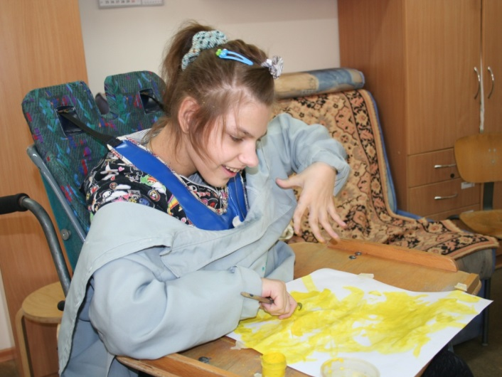
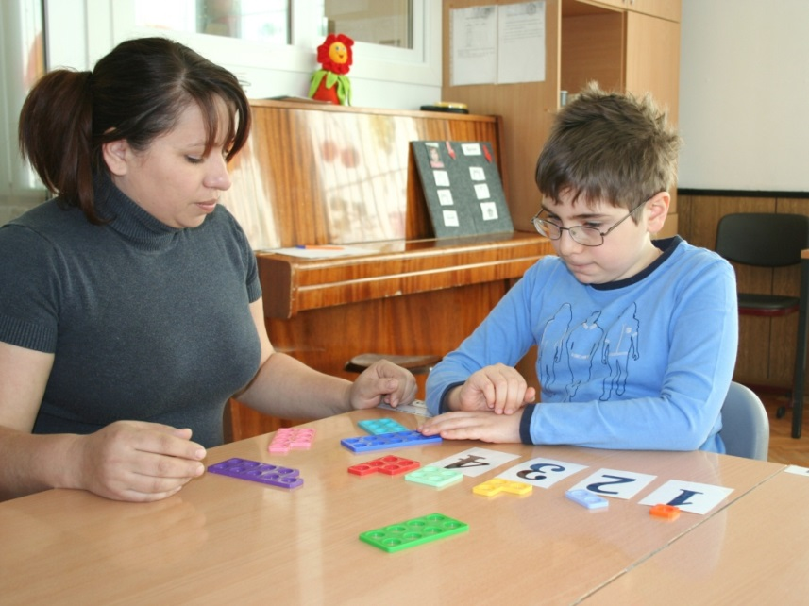
Организация образования на основе специальной индивидуальной программы развития в контексте ФГОС

Slide 2
Приказы Минобрнауки России от 19.12.2014
№ 1598 «Об утверждении федерального государственного образовательного стандарта начального общего образования обучающихся с ограниченными возможностями здоровья»;
№ 1599 «Об утверждении федерального государственного образовательного стандарта образования обучающихся с умственной отсталостью (интеллектуальными нарушениями)»

Slide 3
ФГОС п.2.3.
«Для обучающихся с умеренной, тяжелой или глубокой умственной отсталостью, с тяжелыми и множественными нарушениями развития на основе требований Стандарта и АООП организация разрабатывает специальную индивидуальную программу развития (далее ― СИПР), учитывающую специфические образовательные потребности обучающихся».

Slide 4
ФГОС
I.9 Стандарт направлен на обеспечение:
максимального расширения доступа обучающихся с умственной отсталостью (интеллектуальными нарушениями) к образованию, отвечающему их возможностям и особым образовательным потребностям; …
I.12 Стандарт направлен на решение следующих задач:
обеспечение вариативности и разнообразия содержания АООП образования и организационных форм получения образования обучающимися с умственной отсталостью (интеллектуальными нарушениями) с учетом их образовательных потребностей, способностей и состояния здоровья, типологических и индивидуальных особенностей…

Slide 5
Специальная индивидуальная программа развития (СИПР)
«Итоговые достижения определяются индивидуальными возможностями ребенка – обучение и воспитание на основе специальной индивидуальной программы развития»
СИПР имеет свою структуру (в соответствии с п.2.9.1. ФГОС), отличную от структуры АООП;
разрабатывается на основе содержания АООП, но лишь в доступном для конкретного ребенка объёме, с учетом его индивидуальных возможностей и особых образовательных потребностей;
разрабатывается на учебный год экспертной группой, включающей специалистов, работающих с ребенком, и родителей обучающегося;
утверждается директором ОО на основе решения коллегиального органа (педагогического совета) образовательной организации;
реализуется во взаимодействии семьи и специалистов в процессе обучения и воспитания ребенка.

Slide 6
Структура СИПР
(п. 2.9.1 приложения ФГОС):
общие сведения о ребёнке;
характеристику, включающую оценку развития обучающегося на момент составления программы и определяющую приоритетные направления воспитания и обучения ребёнка;
индивидуальный учебный план;
содержание образования в условиях организации и семьи;
условия реализации потребности в уходе и присмотре;
перечень специалистов, участвующих в разработке и реализации СИПР;
перечень возможных задач, мероприятий и форм сотрудничества организации и семьи обучающегося;
перечень необходимых технических средств и дидактических материалов;
средства мониторинга и оценки динамики обучения.

Slide 7




Разработка СИПР
адрес УМК в интернете:
http://УМКСИПР.РФ
Министерство
Образования и науки
Российской Федерации
ФГБОУВО Псковский
Государственный
Университет
ГБОУ Псковской области
«Центр лечебной педагогики
и дифференцированного обучения»

Slide 8
Создание экспертной группы
В состав экспертной группы входят специалисты, участвующие в разработке и реализации СИПР:
учителя класса,
учитель-дефектолог,
учитель-логопед,
учитель физкультуры,
учитель музыки,
воспитатель / ассистент / тьютор,
педагог-психолог,
другие специалисты
и привлекаются родители (законные представители) обучающегося.

Slide 9
Примерный план работы экспертной группы
СОДЕРЖАНИЕ | УЧАСТНИКИ | ДАТА
Сбор и анализ данных диагностического периода; | Специалисты
Обсуждение результатов анализа данных и определение приоритетных областей | Специалисты и родители
Составление ИУП и определение состава специалистов | Специалисты
Формулировка образовательных задач по предметам, коррекционным курсам | Специалисты
Составление плана-графика по уходу и присмотру | Специалисты и родители
Разработка программы внеурочной деятельности | Специалисты и родители
Разработка программы сотрудничества семьи и специалистов | Специалисты и родители
Представление СИПР на МО/педсовете | Специалисты

Slide 10
Разработка СИПР
АООП
1. Речь и альтернативная коммуникация
2. Математические представления
3. Окружающий природный мир
4. Человек
5. Домоводство
6. Окружающий социальный мир
7. Музыка и движение
8. Изобразительная деятельность
9. Адаптивная физкультура
10. Профильный труд
Коррекционные курсы:
1. Альтернативная коммуникация;
2. Сенсорное развитие;
3. Предметно-практические действия;
4. Двигательное развитие
СИПР
Речь и альтернативная
коммуникация
Человек
Музыка и движение
Изобразительная деятельность
Коррекционные курсы:
- Альтернативная коммуникация;
- Сенсорное развитие;
- Предметно-практические действия;
- Двигательное развитие

Slide 11
пр. АООП разд. 3.3.1.,
Метод. рекомендации
Для детей, особые образовательные потребности которых не включают освоение предметов основной части учебного плана АООП, учебная нагрузка для СИПР формируется следующим образом: увеличивается количество часов коррекционных курсов и добавляются (если нужно) часы коррекционно-развивающих занятий в пределах максимально допустимой нагрузки, установленной учебным планом АООП (в соответствии с п. 2.6. приложения соответствующего ФГОС).

Slide 12
Пример индивидуального учебного плана (1 часть)
Предмет | Групповые занятия | Индивидуальные занятия
 |  | учитель | учитель-деф-лог | учитель-логопед | учитель физ-ры/АФВ | учитель музыки
Речь и альтернативная коммуникация | 3
Математические представления
Окруж. природный мир
Окруж. социальный мир
Человек |  | 1 | 1
Адаптивная физкультура
Музыка и движение | 2
Изобразительная деятельность | 3
Домоводство
Профильный труд
ИТОГО 10

Slide 13
Пример индивидуального учебного плана (2 часть)
Предмет | Групповые занятия | Индивидуальные занятия
 |  | учитель | учитель-деф-лог | учитель-логопед | учитель физ-ры/АФВ | учитель музыки
Сенсорное развитие |  | 2
Предметно-практические действия |  |  | 2
Двигательное развитие |  |  |  |  | 2
Альтернативная коммуникация |  |  |  | 2
Коррекционно-развивающие занятия |  | 2
Всего |  | 10
Внеурочная деятельность | 5
ИТОГО | 25

Slide 14
Максимально допустимая недельная нагрузка обучающегося (1 год обучения) - 21 час
Из (СанПиН п.8.3): «Внеурочная деятельность формируется из часов, необходимых для обеспечения индивидуальных потребностей обучающихся с ОВЗ и в сумме составляет 10 часов в неделю на каждый класс, из которых не менее 5 часов предусматривается на реализацию обязательных занятий коррекционной направленности, остальные – на развивающую область…»
Привести СанПиН в соответствие в требованиями ФГОС.
урочная деятельность – занятия, проводимые в первой и второй половине дня (единая учебная нагрузка)
внеурочная деятельность – форма организации свободного времени обучающегося.

Slide 15
Создание классов обучающихся
1) Создавать классы можно как в обычных, так и в специальных образовательных организациях;
2) Формировать классы из тех обучающихся, на которых рассчитан 2-й вариант АООП;
3) Допускать объединение классов (2 класса в одном помещении) и разновозрастной состав детей в них (ступени, классы-комплекты);
4) При комплектации классов обеспечивать смешанный состав класса, включающий детей разных типологических групп.

Slide 16
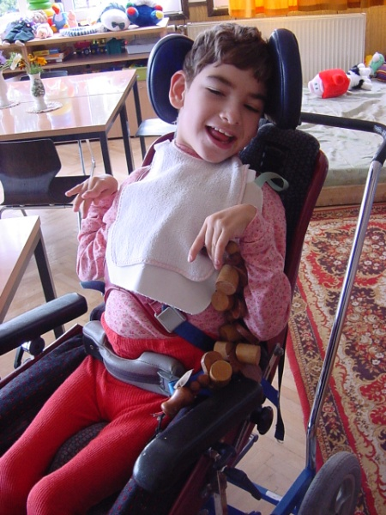
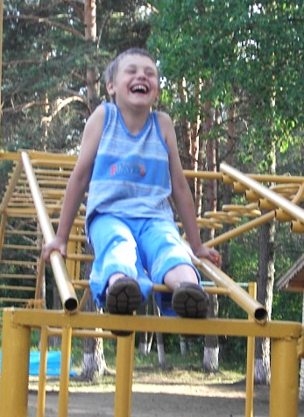
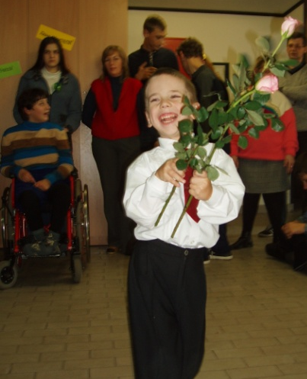
Типологические особенности
1. 20 – 25% дети с тяжёлыми нарушениями опорно-двигательного аппарата (самостоятельно не передвигающиеся);
2. 20 – 25% дети с расстройствами аутистического спектра, тяжёлыми нарушениями эмоционально-волевой сферы и поведения;
3. 50 – 60% - дети с сочетанными нарушениями, но в менее выраженной степени, чем у детей, отнесённых к первой и второй группам.

Slide 17
Формирование группы обучающихся
1. Речь и альтернативная коммуникация
2. Математические представления
3. Окружающий природный мир
4. Человек
5. Домоводство
6. Окружающий социальный мир
7. Коррекционные курсы
СИПР 1,
СИПР 2,
СИПР 3,
СИПР 4
СИПР 5
Человек
Домоводство
3. Музыка и движение
4. Изобразительная деятельность
5. Адаптивная физкультура
6. Коррекционные курсы
Коррекционные курсы

Slide 18
Схема возможной организации образовательного процесса в ситуации объединения 2-х классов
5 – 6 чел.
Учитель
1
Учитель
2
Логопед /дефектолог,
1
Воспитатель / ассистент / тьютор
ЛФК/АФК
Воспитатель / ассистент / тьютор

Slide 19
Письмо Минобрнауки России от 28.10.2015
о рабочих программах и коррекционных курсах
«Основными элементами рабочей программы учебного предмета, курса являются:
Планируемые результаты освоения конкретного учебного предмета и коррекционного курса»;
Содержание учебного предмета, курса с указанием форм организации учебных занятий, основных видов деятельности;
Календарно-тематическое планирование с указанием количества часов, отводимых на освоение каждой темы.

Slide 20
Спасибо за внимание!

